Slide 1

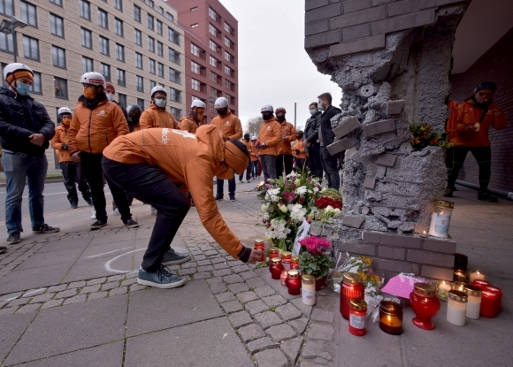






Slide 2

SafeRider
Die Straße im Blick

Slide 3
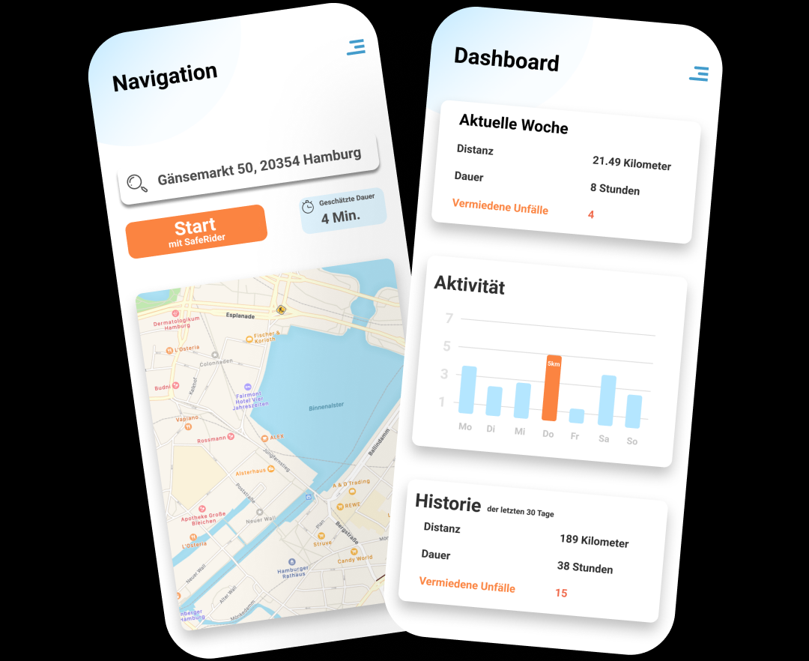
Sicherheitsfeatures
App
Navigation
Risikofrüherkennung
Schnittstellen

Slide 4
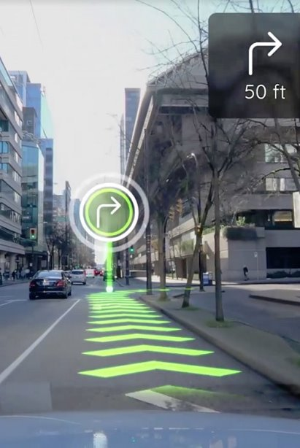
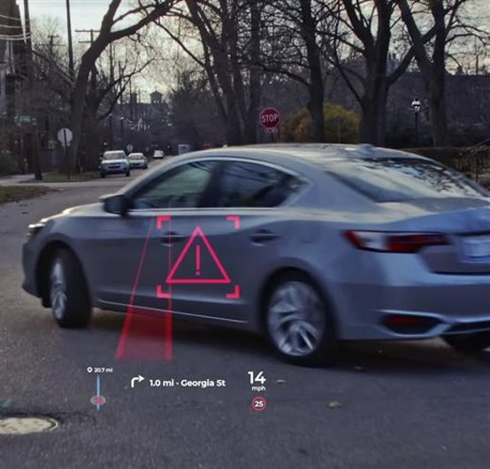

Slide 5
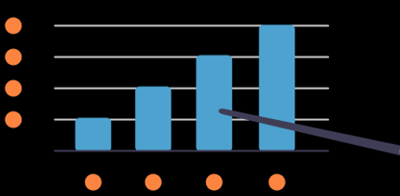

Next steps
Pilotprojekt Lieferando & Förderung
Schnittstellenerweiterung
Ausweitung Anwendungsbereiche

Slide 6





Slide 7








Mit unserer SafeRider Brille bieten wir Fahrradfahrern einen hohen Zuwachs an Sicherheit und Komfort, da sie die Straße permanent im Blick behalten können.
SafeRider

